Slide 1

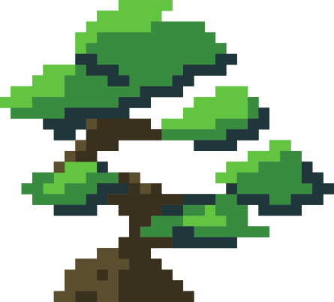
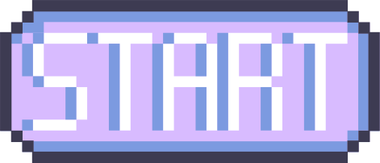

Damareen
V1.Hurriclan

Slide 2
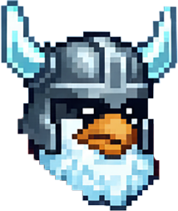

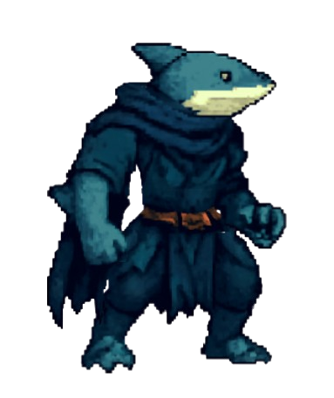
Korábbi kód
Python
PyGame -> Tkinter
Átalakítás -> PyWebView

Slide 3

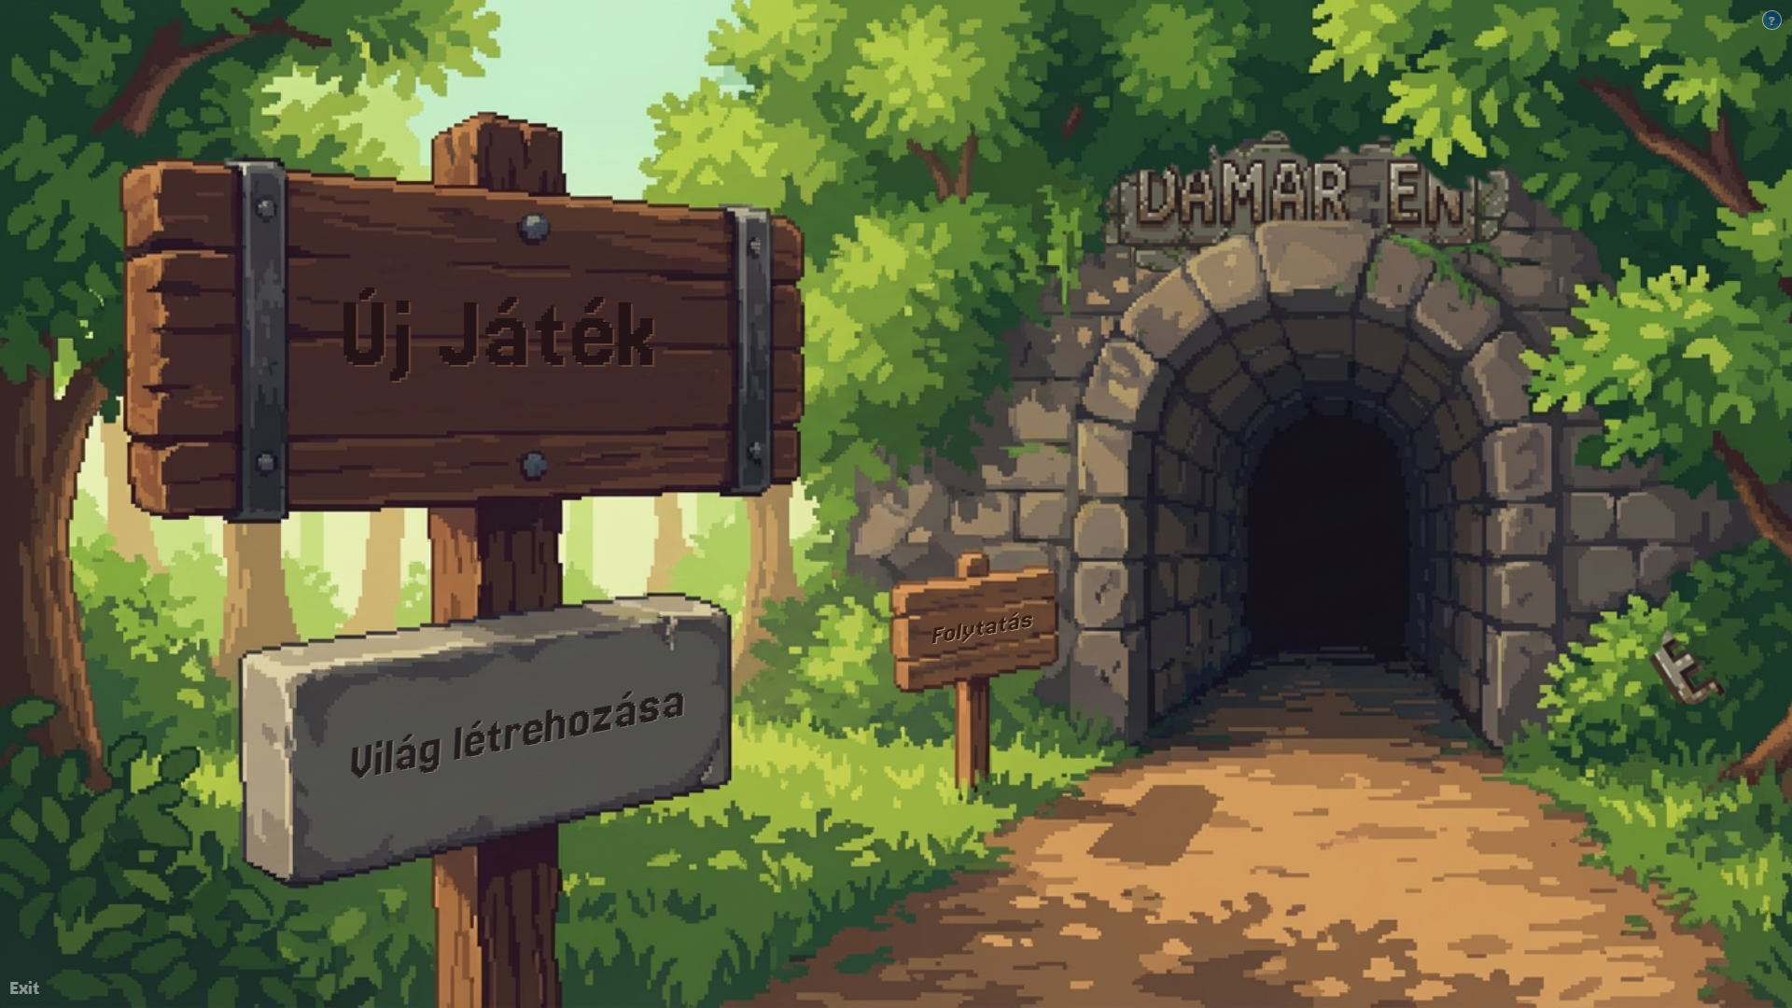
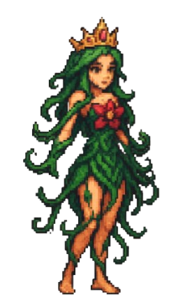
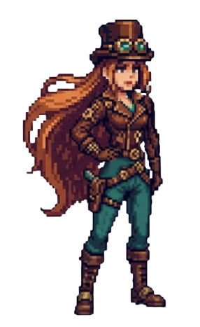
Fejlesztések

Slide 4
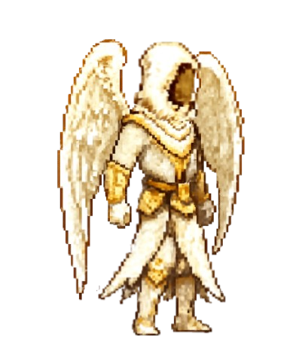
Ajánlott mód
Nagy kazamata újrajátszhatósága
Vezér kártyához passzoló aréna
Kártya erősítés aréna alapján
Változatosabb pakliösszeállítás
Izgalmasabb, több gondolkodást igénylő játékmenet

Slide 5
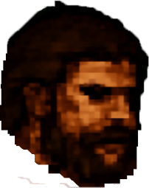

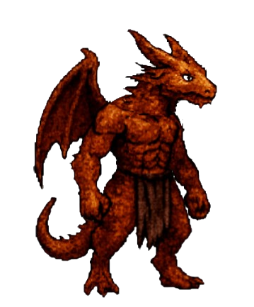
Karakterek
2000 kombináció
Generálás
Photoshop
Mappa struktúra
Animálás
Személyre szabhatóság

Slide 6
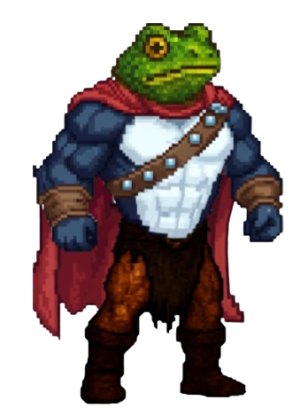
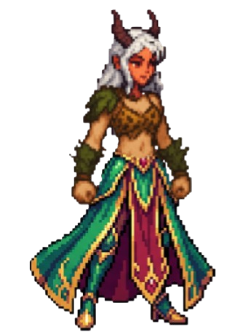
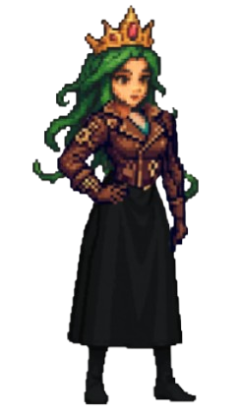
Generált karakterek

Slide 7
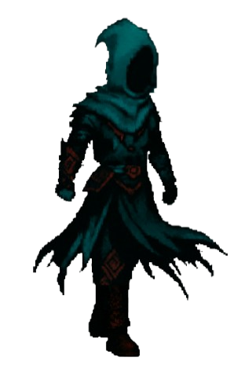
Zene
Zene generálása
3 csoportba osztás
Ismétlődés
Véletlenszerűsítés
Magasabb játékélmény érdekében, Új érzékszerv bevonása

Slide 8
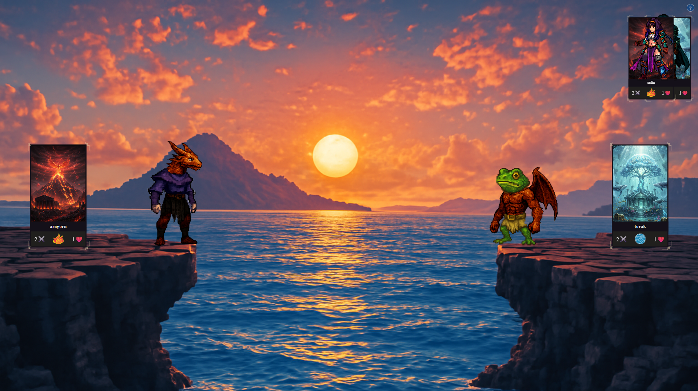
Lehetséges fejlesztések

Slide 9
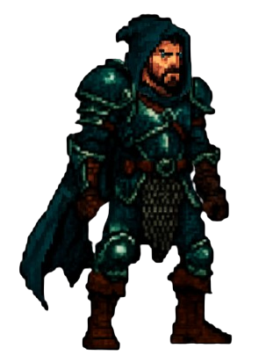
Animációk
Teljes animációk
Animációk szinkronizálása

Slide 10
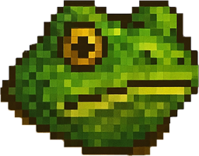
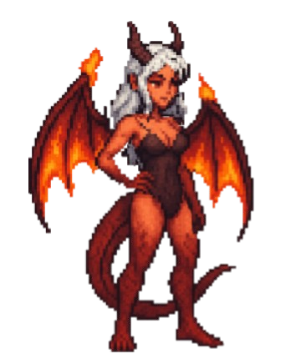
Beállítások menü
Hangerő állítása
Felhasználói felület személyre szabhatósága
Egyéb beállítások

Slide 11
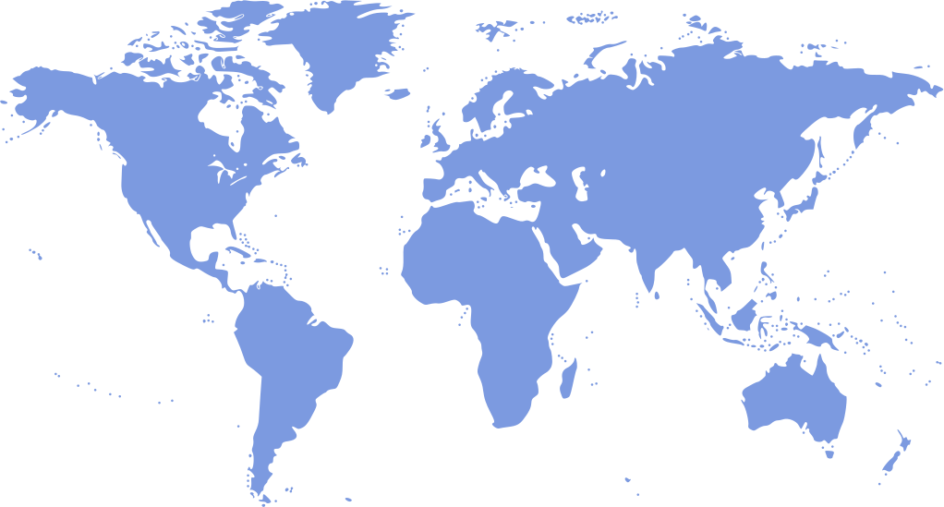
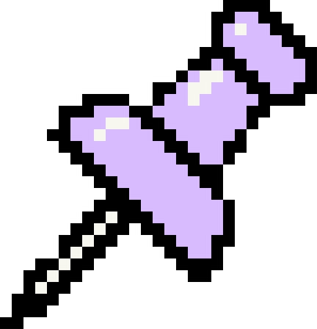
Egyéb fejlesztések
Élő környezet
Interaktív harc
Co-op játék lehetősége

Slide 12

Hogyan dolgoztunk
Discord
Feladatok elosztása
Egymásnak besegítés
Kódösszetétel

Slide 13
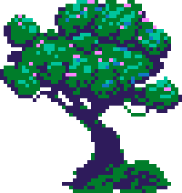
Fejlesztendő
Időpontok összeegyeztetése
Ugyanaz a kód módosítása

Slide 14

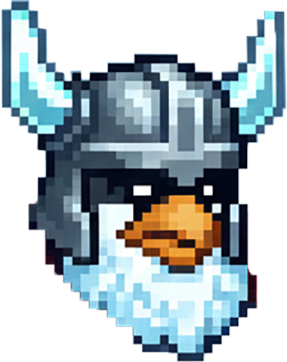
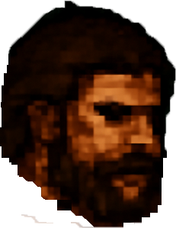
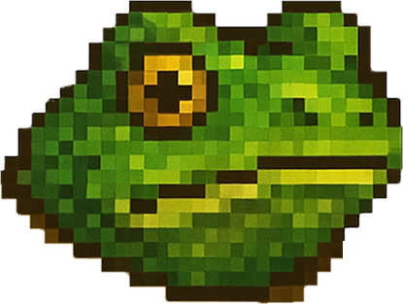
Csapat felosztás
Márkó
Laci
Olivér
Backend
Frontend
Karakterkészítés
Zene
Dizájn
Animációk

Slide 15
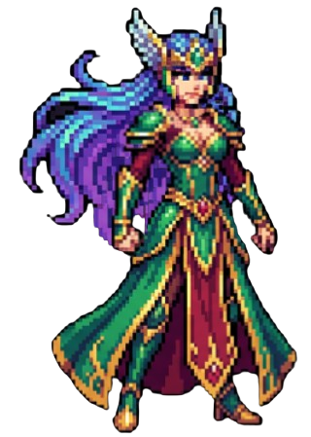
PyWebView nehézségei
Globális változó (JS)
Változók átadása
Betöltés a legelején
Karakterek betöltése (Timeout)

Slide 16
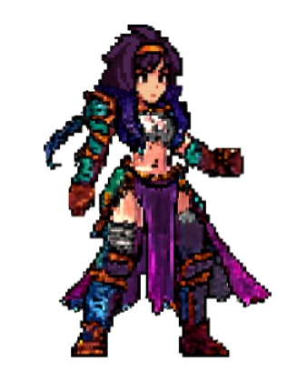
Karakterkészítés nehézségei
Smack studio nehézségei
Photoshop hosszadalma
AI elfogyása

Slide 17
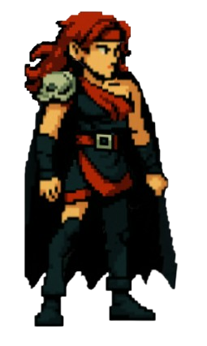
Dizájn nehézségei
Hosszú és unalmas CSS
Külön dizájn egységek
PX helyett viewport
Dizájn kitalálása

Slide 18
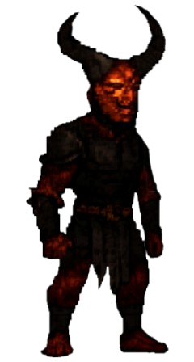
Egyéb nehézségek
Tkinter dizájn
Discord képernyőmegosztás
Internet elérés
Könyv működése

Slide 19







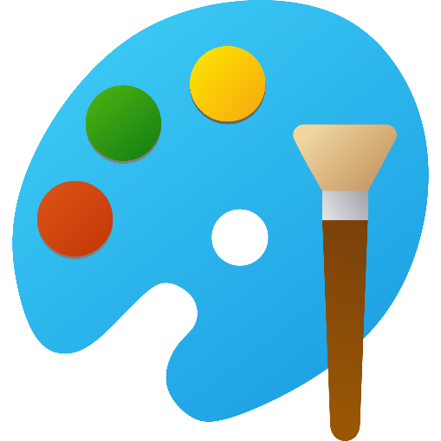
Használt programok
VS Code
ChatGPT
Gemini
ClickUP
Suno
Photoshop
Smack Studio
Paint

Slide 20
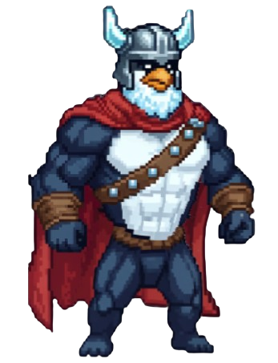
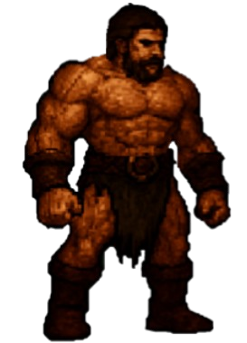

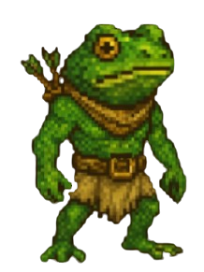
Köszönjük!

